Slide 1
Proyecto Ingeniería de software ii
GRUPO mastercode

Slide 2






E40 autolavado
Empresa dedicada al servicio de lavado de distintos tipos de vehiculos, como lo son automoviles, motos, trailer, bus, entre otros. Tiene 5 años en el negocio del lavado de automotores y venta de productos de limpieza para los automotores.

Slide 3


problemática
La llegada de vehiculos en un mismo horario ocasionan malestar a los usuarios por el tiempo de espera. En ocasiones haY discusiones entre clientes por ser el primero en tomar el servicio de autolado. Nadie regula O COMUNICA CUAL ES EL cliente le toca primero y la gestion de llegada de vehiculos en un determinado horario.

Slide 4

JUSTIFICACIÓN
ESTE PROYECTO SE REALIZA DEBIDO AL MALA GESTION DE LOS CLIENTES CUANDO LLEVAN SUS VEHICULOS A SER LAVADOS. SE BUSCA CREAR UN AGENDAMIENTO CON HORARIOS ESCOGIDOS POR LOS CLIENTES SIN QUE ESTOS HORARIOS CHOQUEN. LA IDEA ES REALIZAR UN AGENDAMIENTO AUTOMATIZADO DE LOS CLIENTES QUE QUIERAN USAR EL SERVICIO DE AUTOLAVADO PARA QUE NO TENGA MALESTARES AL MOMENTO DE LLEVAR SU VEHICULO Y QUE EL DUEÑO DE LA EMPRESA TENGA UNA MEJOR ORGANIZACIÓN CON LOS HORARIOS ESCOGIDOS POR LOS CLIENTES.

Slide 5

Roles en la empresa
* Administrador
* Cliente
* Encargado del autolavado

Slide 6
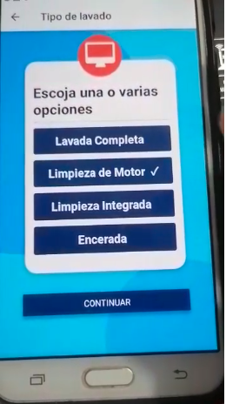
Requerimientos
Sistema.
15 HISTORIA DE USUARIOS
REQUERIMIENTOS FUNCIONALES.
* Funcionalidad.
* Rapidez.
REQUERIMIENTOS NO FUNCIONALES.
* Trae los datos por Apis
* Accesible para android y ios.
* Sesiones cifradas.

Slide 7

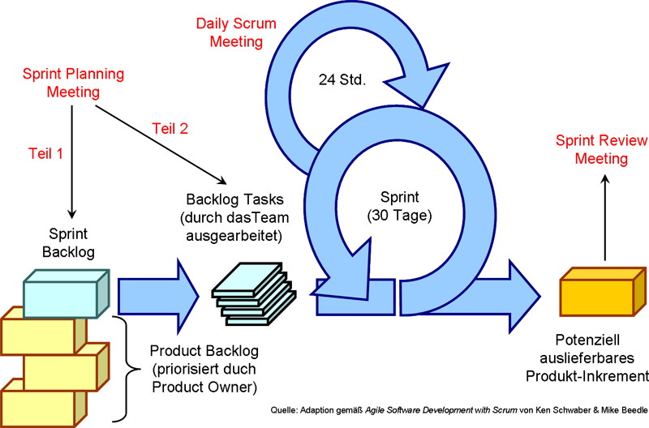

Planificación del proyecto

Slide 8
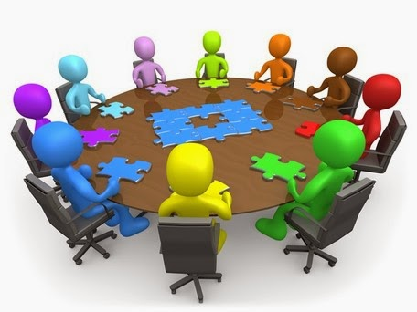
Planificación del proyecto
* Duracion: 4 meses
* Numero de sprints: 3
* Reuniones:
Equipo: 6 Reuniones
Cliente: 4 reuniones

Slide 9



Arquitectura y herramientas.

Slide 10
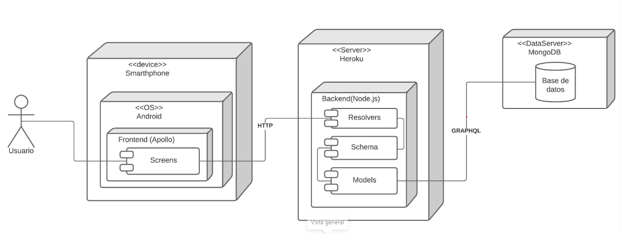
Arquitectura y herramientas.

Slide 11
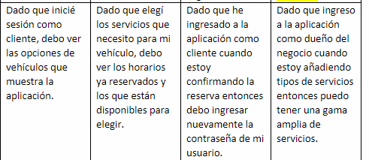
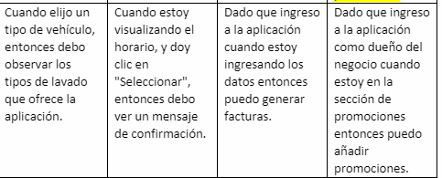
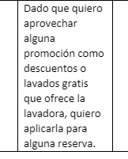
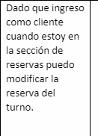
Criterios de aceptación

Slide 12
Pruebas con el usuario

